Slide 2


| 8. 프로그램 상세 로직
프로그램 ID | DOCU_002 | 프로그램 명 | 회원가입 알고리즘 | 작성일 | 2019. 08. 01 | Page | 1/10
개요 | 어플리케이션을 이용하기 위해 회원가입을 할 때, 가입정보의 유효성을 검사하는 로직 |  |  |  |  | 작성자 | 김도우
상세 로직
사용자가 사용하고자 하는 아이디를 입력하면 중복확인을 요청한다. 중복확인 버튼을 누르면 데이터베이스에 접근하여 아이디 존재 유무를 확인하고 결과를 출력한다. 아이디 입력란 값이 변경되면 다시 중복확인을 요청한다. 사용자가 사용하고자 하는 이메일을 입력하면 중복확인을 요청한다. 중복확인 버튼을 누르면 데이터베이스에 접근하여 이메일 존재 유무를 확인하고 결과를 출력한다. 이메일 입력란 값이 변경되면 다시 중복확인을 요청한다 비밀번호 입력란과 비밀번호 확인 입력란 일치 여부에 따라 메시지를 출력한다. 위 결과가 모두 유효할 경우 가입 버튼을 활성화시킨다. (상세 코드는 별첨 참조)

Slide 3
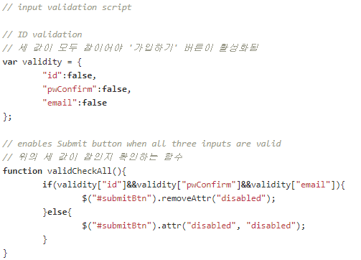
| 8. 프로그램 상세 로직
프로그램 ID | DOCU_002 | 프로그램 명 | 회원가입 알고리즘 | 작성일 | 2019. 08. 01 | Page | 2/10
개요 | 어플리케이션을 이용하기 위해 회원가입을 할 때, 가입정보의 유효성을 검사하는 로직 |  |  |  |  | 작성자 | 김도우
상세 로직

Slide 4
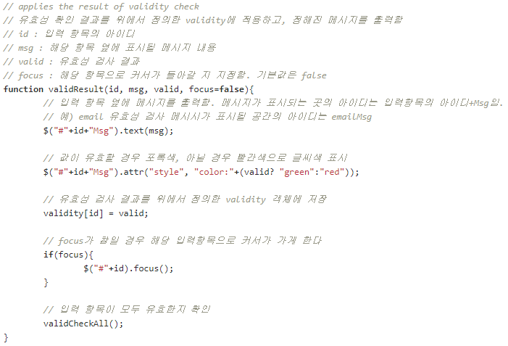
| 8. 프로그램 상세 로직
프로그램 ID | DOCU_002 | 프로그램 명 | 회원가입 알고리즘 | 작성일 | 2019. 08. 01 | Page | 3/10
개요 | 어플리케이션을 이용하기 위해 회원가입을 할 때, 가입정보의 유효성을 검사하는 로직 |  |  |  |  | 작성자 | 김도우
상세 로직

Slide 5
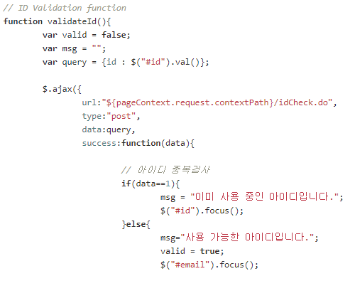
| 8. 프로그램 상세 로직
프로그램 ID | DOCU_002 | 프로그램 명 | 회원가입 알고리즘 | 작성일 | 2019. 08. 01 | Page | 4/10
개요 | 어플리케이션을 이용하기 위해 회원가입을 할 때, 가입정보의 유효성을 검사하는 로직 |  |  |  |  | 작성자 | 김도우
상세 로직

Slide 6
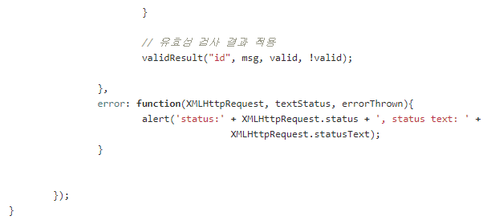
| 8. 프로그램 상세 로직
프로그램 ID | DOCU_002 | 프로그램 명 | 회원가입 알고리즘 | 작성일 | 2019. 08. 01 | Page | 5/10
개요 | 어플리케이션을 이용하기 위해 회원가입을 할 때, 가입정보의 유효성을 검사하는 로직 |  |  |  |  | 작성자 | 김도우
상세 로직

Slide 7
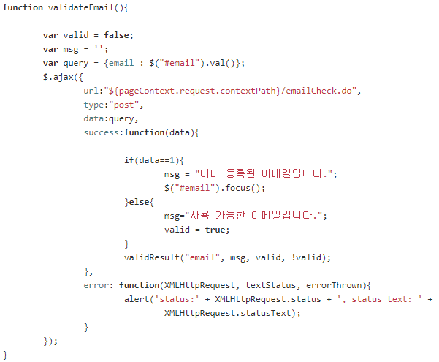
| 8. 프로그램 상세 로직
프로그램 ID | DOCU_002 | 프로그램 명 | 회원가입 알고리즘 | 작성일 | 2019. 08. 01 | Page | 6/10
개요 | 어플리케이션을 이용하기 위해 회원가입을 할 때, 가입정보의 유효성을 검사하는 로직 |  |  |  |  | 작성자 | 김도우
상세 로직

Slide 8
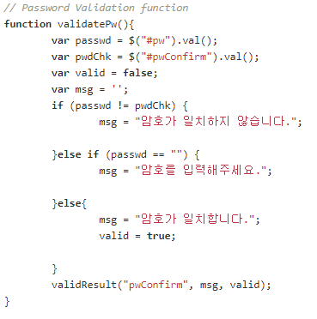
| 8. 프로그램 상세 로직
프로그램 ID | DOCU_002 | 프로그램 명 | 회원가입 알고리즘 | 작성일 | 2019. 08. 01 | Page | 7/10
개요 | 어플리케이션을 이용하기 위해 회원가입을 할 때, 가입정보의 유효성을 검사하는 로직 |  |  |  |  | 작성자 | 김도우
상세 로직

Slide 9
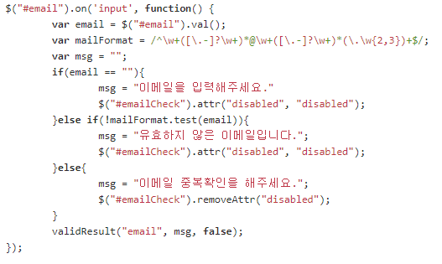
| 8. 프로그램 상세 로직
프로그램 ID | DOCU_002 | 프로그램 명 | 회원가입 알고리즘 | 작성일 | 2019. 08. 01 | Page | 8/10
개요 | 어플리케이션을 이용하기 위해 회원가입을 할 때, 가입정보의 유효성을 검사하는 로직 |  |  |  |  | 작성자 | 김도우
상세 로직

Slide 10
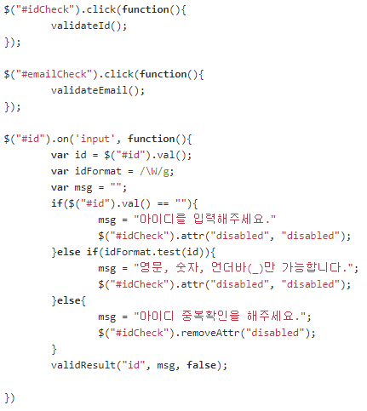
| 8. 프로그램 상세 로직
프로그램 ID | DOCU_002 | 프로그램 명 | 회원가입 알고리즘 | 작성일 | 2019. 08. 01 | Page | 9/10
개요 | 어플리케이션을 이용하기 위해 회원가입을 할 때, 가입정보의 유효성을 검사하는 로직 |  |  |  |  | 작성자 | 김도우

Slide 11
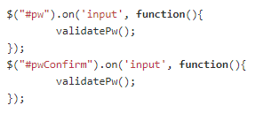
| 8. 프로그램 상세 로직
프로그램 ID | DOCU_002 | 프로그램 명 | 회원가입 알고리즘 | 작성일 | 2019. 08. 01 | Page | 10/10
개요 | 어플리케이션을 이용하기 위해 회원가입을 할 때, 가입정보의 유효성을 검사하는 로직 |  |  |  |  | 작성자 | 김도우
상세 로직

Slide 12
| 8. 프로그램 상세 로직
프로그램 ID | DOCU_030~DOCU_035 | 프로그램 명 | 스피치 분석 알고리즘 | 작성일 | 2019. 08. 01 | Page | 1/10
개요 | 회원의 스피치(음성) 데이터를 분석하여 수치화 하는 알고리즘 |  |  |  |  | 작성자 | 김도우
상세 로직
구글 클라우드 STT를 통해 사용자가 제출한 음성 파일을 텍스트로 변환한다. (텍스트 음절수)/(음성 파일 길이)를 계산하여 말의 빠르기를 계산한다. ETRI에서 제공하는 언어 분석 API를 사용하여, 사용된 단어로 워드클라우드를 만든다. FFT알고리즘을 활용하여 음의 명료도, 높낮이, 막힘 등을 측정한다. 분석한 결과값을 현재까지 축적된 평균 데이터와 비교하는 형식으로 사용자에게 출력한다.

